Slide 1





מחשבות על
ליווי שבטים בעת משבר

Slide 2





תפיסת הליווי
התנועתית
מטרתו של קשר הליווי הוא קידום מטרות השבט והעשייה החינוכית בו, תוך פיתוח המרכז.ת כאיש.ת מקצוע. כלומר, העבודה המרכזית של תפקיד ליווי השבטים היא בפיתוח העומדים.ות בראש השבט במטרה לקדם את השבט ולשמור על רצף חינוכי - ערכי בו.

Slide 3


מה מטרת השבט לפני המצב הנוכחי ומה מטרתו עכשיו?
במה עוסקת העשייה החינוכית בשבט לפני המצב הנוכחי ובמה עוסקת העשייה החינוכית בשבט עכשיו?
במה תכננו לפתח את המרכז/ת לפני המצב הנוכחי ובמה אנחנו מתכננים/ות לפתח את המרכז/ת עקב המצב?

Slide 4

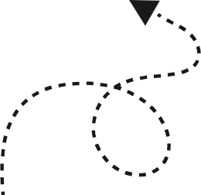
מתחים שנפגוש בליווי בתקופה זו
הכלה
ניהול
אוטומטיות
מושג חשוב בתפיסת המוסר היוונית היא המידה- יכולתו של האדם להפעיל שיקול דעת בהחלטותיו ולהגיע לבחירות הנכונות במצבים נתונים.
זאת אריסטו טוען יש לעשות על-פי קריטריון אותו הוא מכנה כ-'כלל האמצע'.
כלל האמצע מייצג את יכולתו של אדם לבחור בדרך הביניים בין שתי גישות קיצוניות בהחלטותיו בנושאים שונים.

Slide 5



חליפה שבטית- מהות הליווי
הכשרות בשבט, דמות הרשגד"ית, מספרי חניכים/ות..
הדרכה
שכבג
פעילים
קהילה
מדריכי/ת שכבות, תהליך שכבג, אחריות ומחויבות השכבג
תפקיד הפעילים, הכשרות, קשר בין צוותים בשבט
קשר בין שותפים, התנדבויות, קשר עם הורי השבט

Slide 6
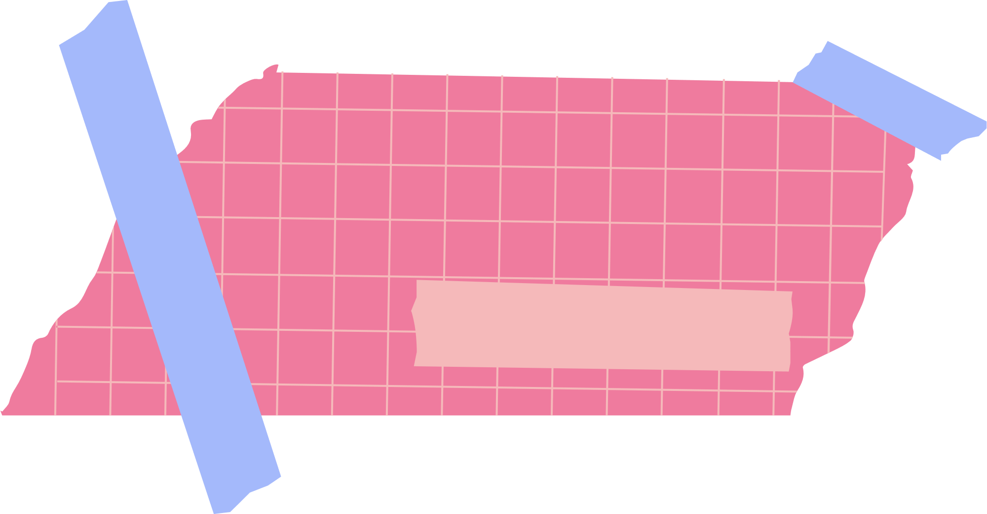
'המלווה כציפור'
מסתכל.ת על התהליכים הגדולים ורחבים יותר, ממעוף הציפור, החל מתהליכים ברמת הפרט ועד לתהליכים ברמת ההנהגה והתנועה. הראיה 'ממעוף הציפור' מאפשרת להבין משמעותיות וקשרים שלנמלה יהיה קשה לראות.
'המלווה כנמלה'
נמצא.ת בשטח, פועל.ת, משתתפ.ת בנטל, מבינ.ה את המערכת ופועל.ת בה. בהסתכלות כנמלה נהיה יחד עם המרכז.ת ביומיום השבטי, נסייע במקומות שיש צורך ונחלוק איתו.ה את כובד האחריות הכבדה שעל כתפיו.ה באמצעות שיחות וחשיבה משותפת.
לקחת את הנמלה ו"לשים" לה כנפיים- זה למעשה התפקיד המרכזי של מלווה השבט, של הקשר. הקשר שואב את הכוח שלו מזה שהמלווה מצליח.ה לראות את היומיום ולקחת את הנושאים לרמה העקרונית יותר- מהכלל אל הפרט. חשוב לשים לב שאנחנו ב"גם וגם" - לא להיות רק נמלה או רק ברוח, בציפור. הכוונה היא לשלב בין השניים גם במהלך שיחה אחת.

Slide 7



חוסן
למרות שהמושג ״חוסן״ הפך בולט מאד בשיח הפסיכולוגי האקדמי ובדיבור הנפוץ על בריאות נפשית, המשמעות שלו נותרה עדיין מעורפלת. מה שברור הוא שבמצב של חוסן נפשי אירוע שהוא בעל פוטנציאל טראומטי, לא יהפוך לטראומה. הכוונה אינה שהאירוע עצמו יהיה קל יותר מאיזו שהיא בחינה, אלא שהשלכותיו העתידיות יהיו פחות הרסניות. לא ברור האם הכוונה בכך היא שלא יהיו סימפטומים של PTSD או שההשלכות על המשך ההתפחות הנפשית, על קשרים ועל מבנה האישיות הן אלו שיהיו פחות קשות.
לגבי שתי האפשרויות קשה להגדיר מה עוצמת הפגיעה בעקבות האירוע שנחשבת עדיין בתוך גבולות החוסן, לעומת זו שמעידה על היווצרותה של טראומה.
באופן מעט פרדוקסלי, בהתחשב בחוסר הבהירות של משמעות החוסן, מה שנמצא כגורם הכרחי ביצירתו הוא מתן משמעות. מאמר שפורסם בניו-יורקר על גורמי חוסן נפשי מלמד כי החוסן קשור ביכולת להמשיג חוויות קשות בעלות פוטנציאל טראומטי באופן שמקנה להן משמעות כל שהיא.
למשל, משמעות שקשורה להתמודדות עם הסכנה שנחוותה (כמו התמודדות עם מחלה קשה שמובילה לפעילות הסברתית שתפחית את הסיכוי לחלות, או התמודדות עם דיכוי חברתי ותנאי מחיה קשים שמובילה לפעילות חברתית שיוצאת נגדם). אבל לעתים המשמעות אינה כרוכה באקטיביות, ובמקום זאת היא יכולה להיות כל צורה של הסבר האירוע שהתרחש באופן שיכול להיות בעל מובן.
לטענת החוקרים המצוטטים במאמר, ניתן ללמד צורה כזו של התמודדות-מייצרת-משמעות ובכך להגביר את החוסן של א/נשים מול אירועי חיים קשים בעלי פוטנציאל טראומטי. נראה שמשמעות החוסן בהקשר כזה היא עצם התהליך של רכישתו, כלומר הניסיון שנעשה להטמיע ולהסביר לעצמנו חוויות קשות ומערערות.

Slide 8
אנחנו עושים/ות עבודה חשובה בשגרה
וחשובה מאי פעם בשגרת חרום
בהצלחה

